Slide 1
Demo av version C av nya Ladok
Adobe Connect den 27 maj 2016

Slide 2
Agenda
Kort inledning
Demo
Frågor
Använd chatt eller handuppräckning för att ställa frågor

Slide 3
Miljöer
MIT-demo: version D pre-1
Förladdad testdata (http://www.ladok.se/ladok/nya-ladok/leveranser/versioner/mit-leveranser/)
MIT-IK: version C (0.59.2)
Eget inkonverterat data

Slide 4
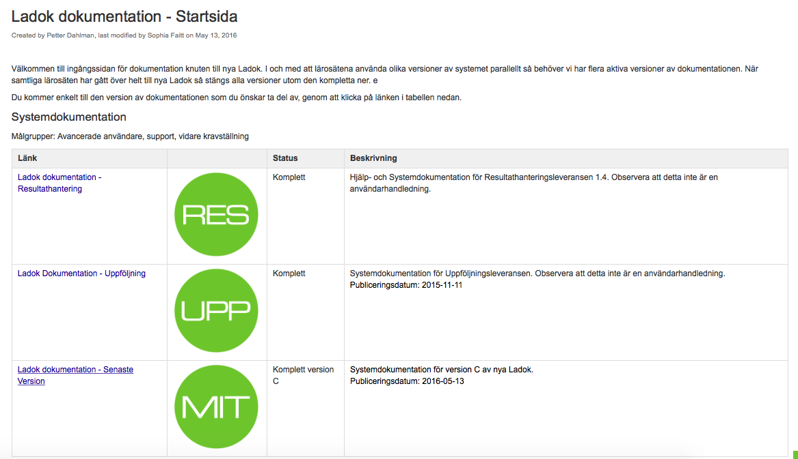
Systemdokumentation: senaste version

Slide 5
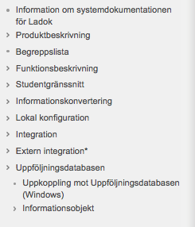
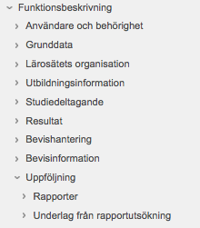
Nyhet i dokumentationens struktur

Slide 6
Gäller för version C
Överstrukna systemaktiviteter i gränssnittet
Systemaktiviteter som hanterar funktionalitet som inte kvalitetssäkrats för version C är synliga men överstrukna för att visa att de inte är aktiva för versionen.
Dela inte ut dem

Slide 7
Pågående arbete
Översyn scenarier och hur de visas
Uppdaterade sammanfattningar per version
Tydligare kedja från versionsplan till leverans

Slide 8
Vad vi visar i dag
Skapa moduler i en kurs
Skapa studieplan för en student (fristående kurs)
Studenten registrerar sig på kurstillfället.
Skapa ett aktivitetstillfälle för flera kurstillfällen, olika kurser och moduler
Studenten anmäler sig på aktivitetstillfället i studentgränssnittet
Vi tittar i administratörsgränssnittet att studenten är anmäld
Studenten avanmäler sig i studentgränssnittet
Studenten ringer och vill bli anmäld. Anmäl studenten och ytterligare en student.
Visa lägg till student och den får anonymiseringskod. Förbered tillfällesbyte dvs om-registrering
Tillgodoräknande
Bevishantering
Övrigt i versionen som vi inte visar:
Ange projekttitel på kurs
Student kan, om det är tillåtet på lärosätet, göra tillfällesbyte själv via studentgränssnittet

Slide 9
Demo

Slide 10
Frågor

